Slide 1
PLAN ESTRATÉGICO NACIONAL DE LOGÍSTICA
Agosto 2016

Slide 2
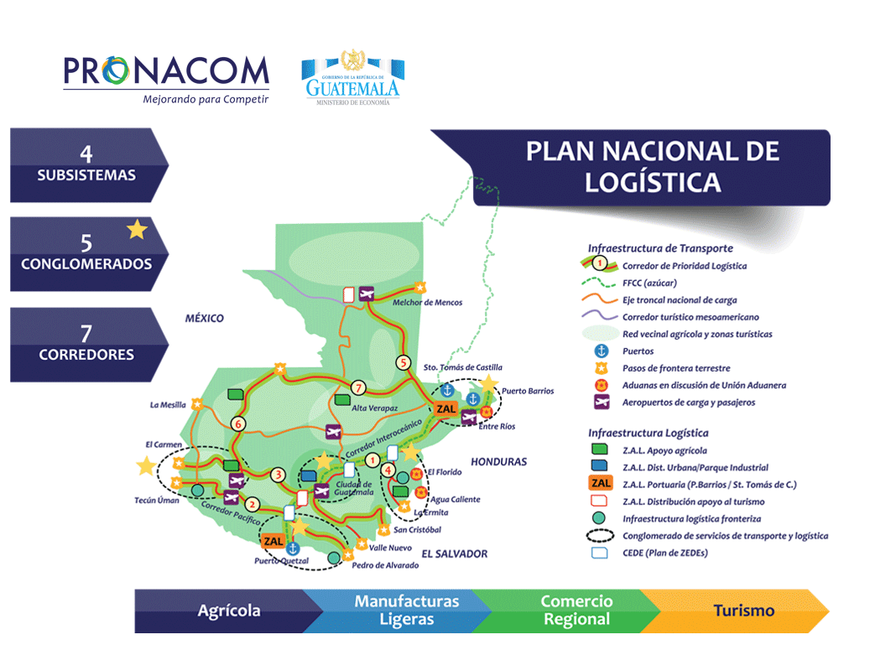

Slide 3
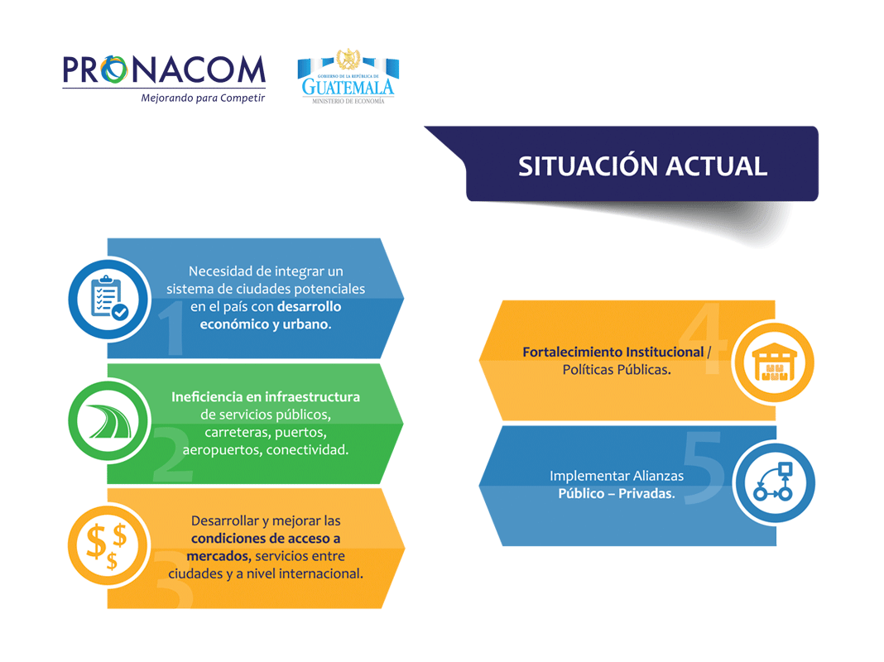

Slide 4


Slide 5
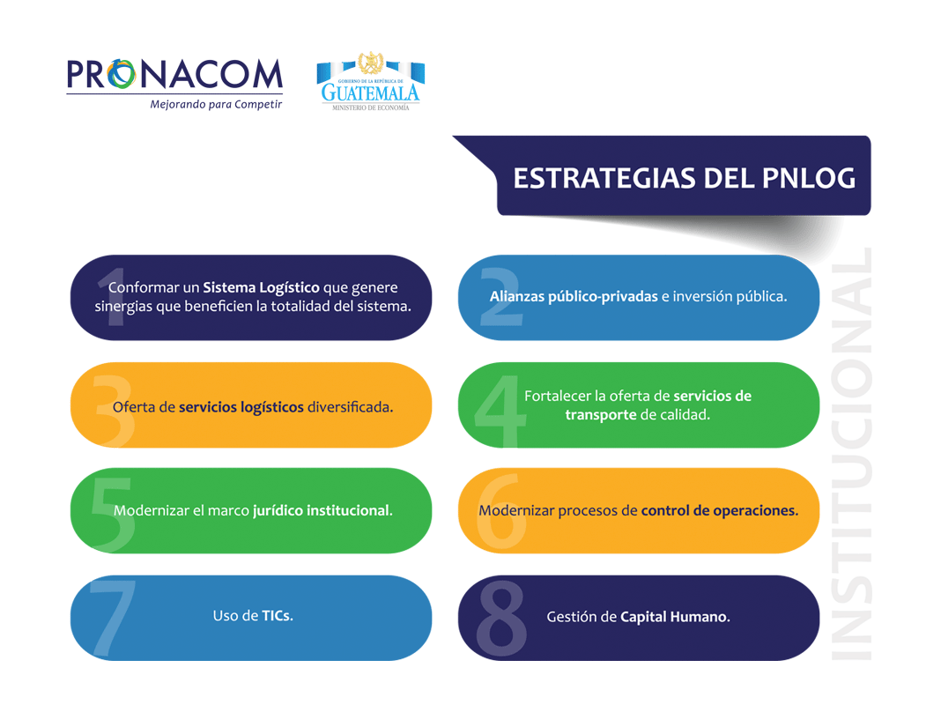

Slide 6
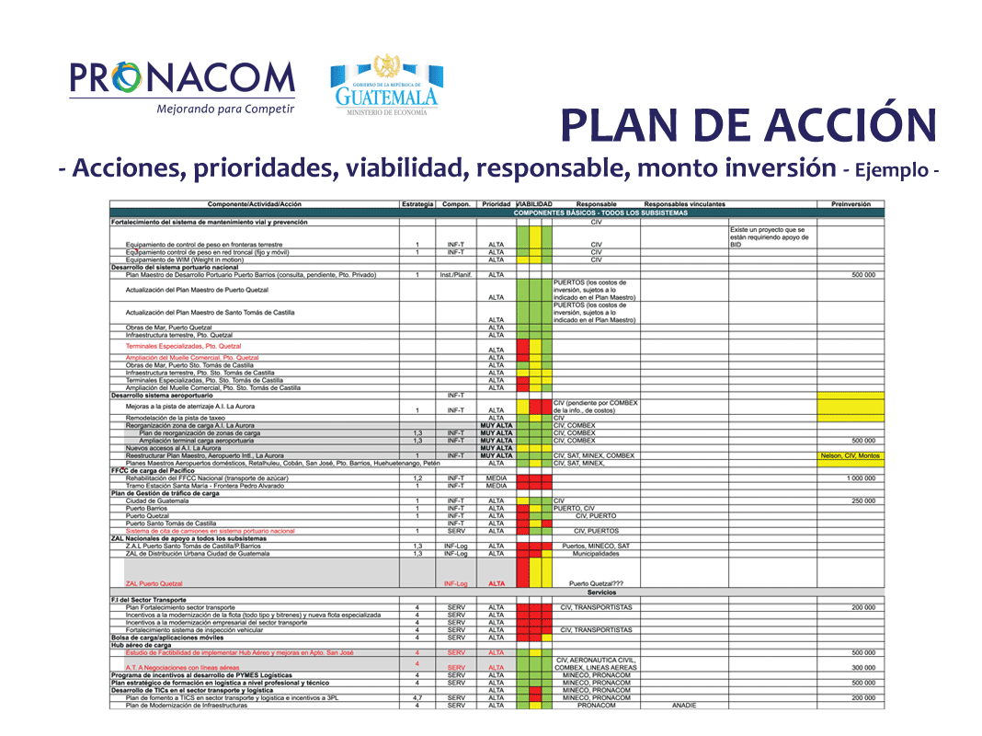

Slide 7
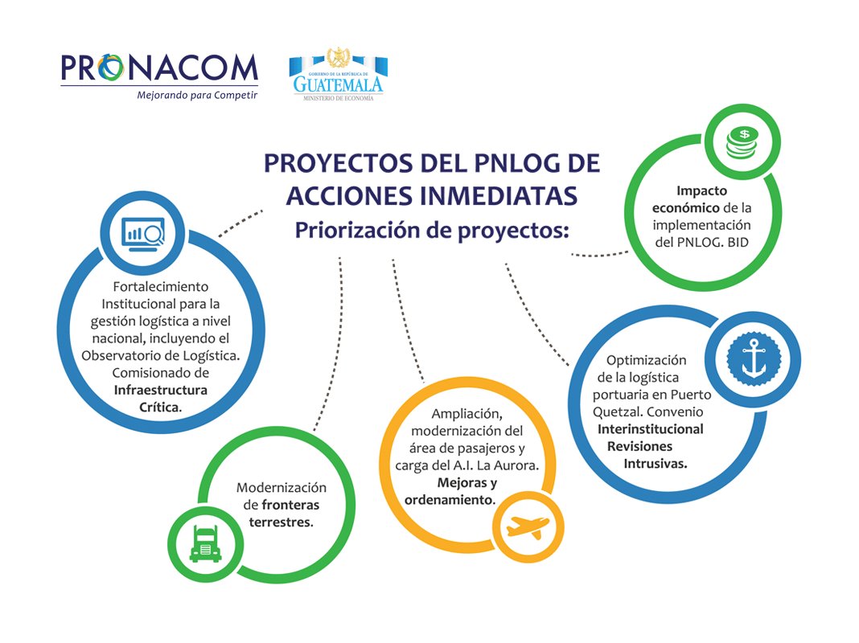

Slide 8
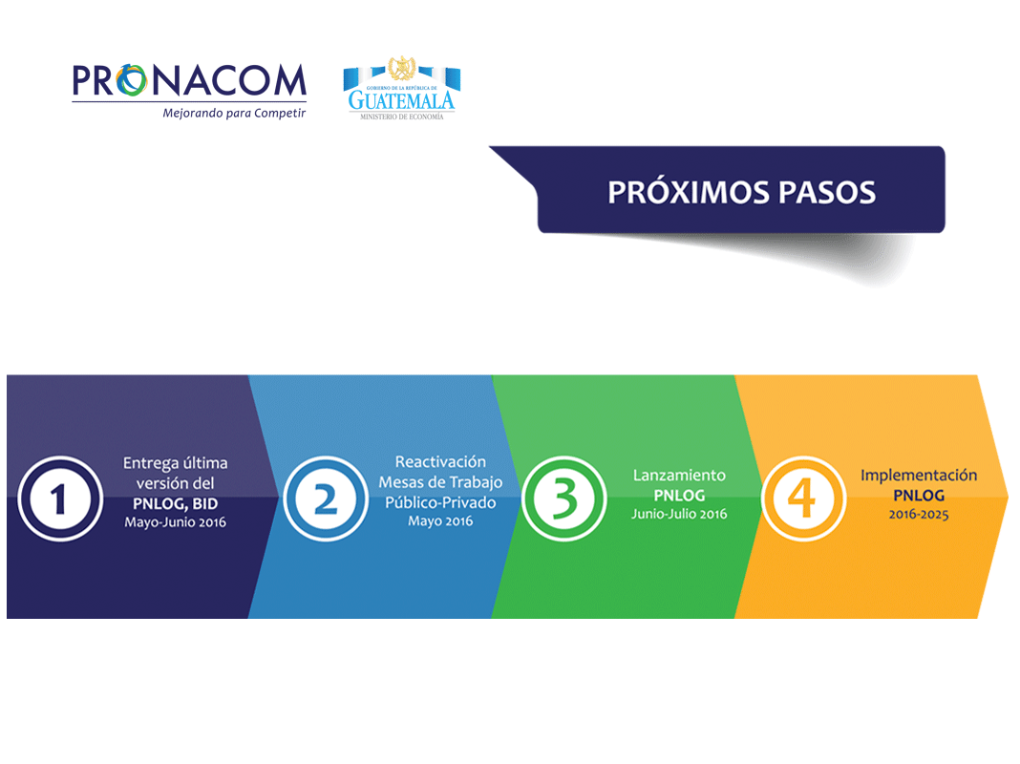

Slide 9
PLAN ESTRATÉGICO NACIONAL DE LOGÍSTICA
Agosto 2016

